Slide 1
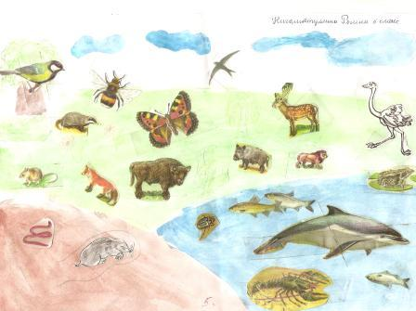
Рослина та абіотичні фактори
Виконали:
Учні 7-А(гімн.) класу
Кравчук Ольга
Вегера Ярина

Slide 2
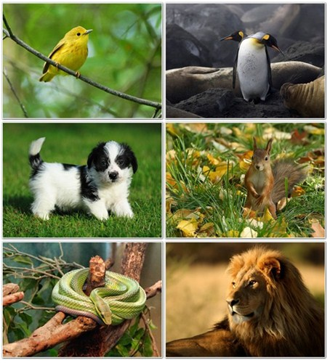
Екологія
розділ біології,що вивчає зв’язки організмів між собою та навколишнім середовищем.

Slide 3
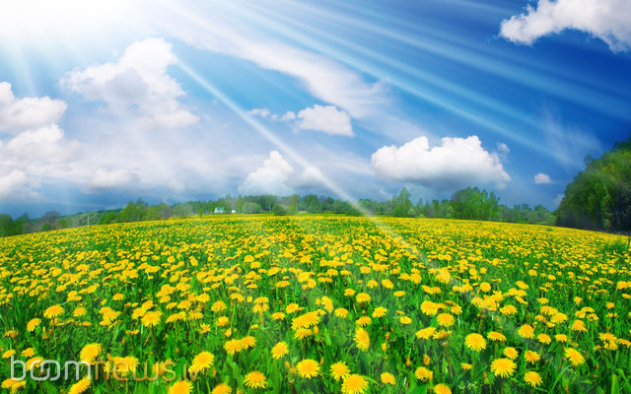
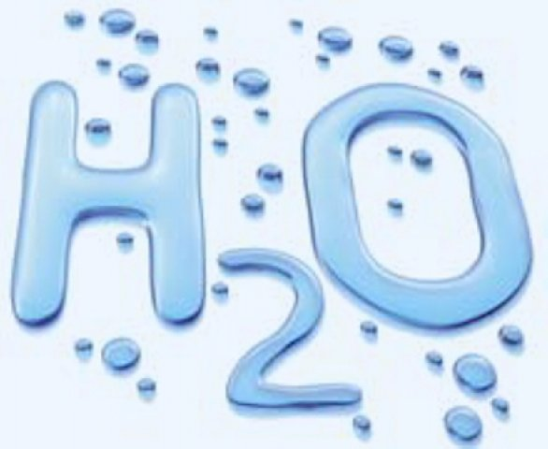
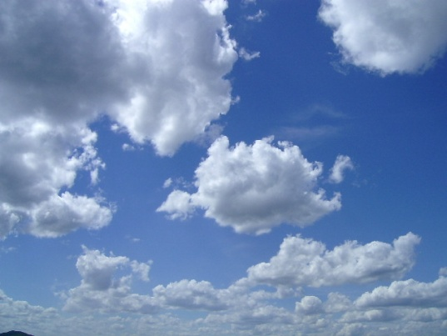
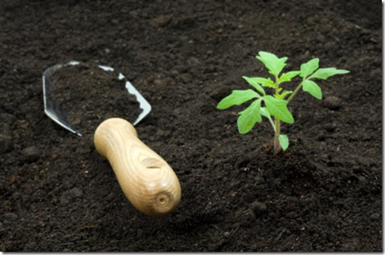
Абіотичні фактори
Світло
Тепло
Повітря
Вода
Грунт

Slide 4
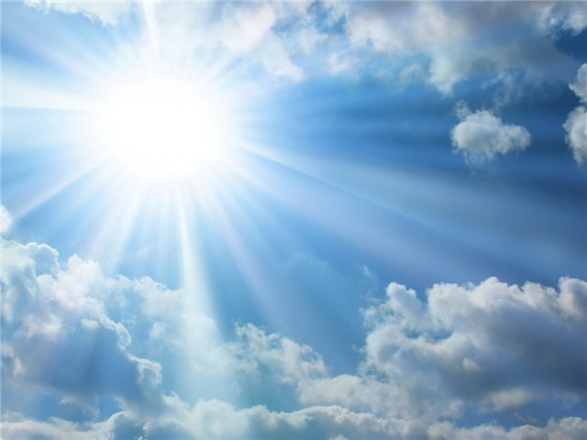
Світло
Один із необхідних екологічних факторів,оскільки без нього фотосинтез (процес,унаслідок якого рослини утв. органічні речовини з неорганічних)не відбувається.

Slide 5
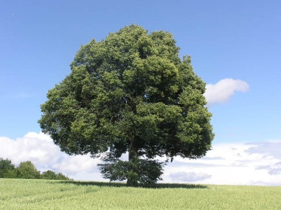
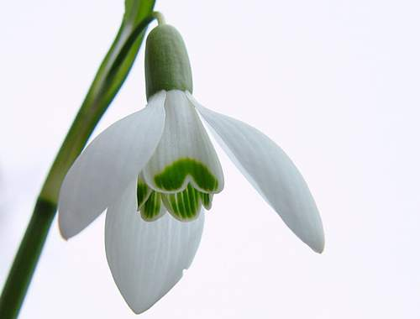
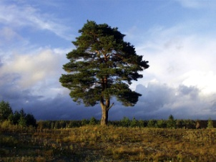
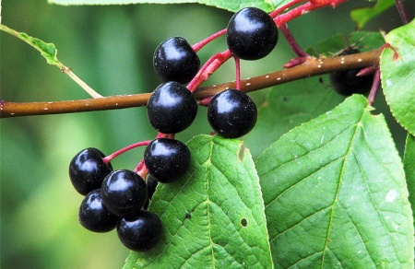
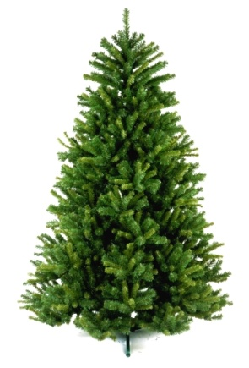
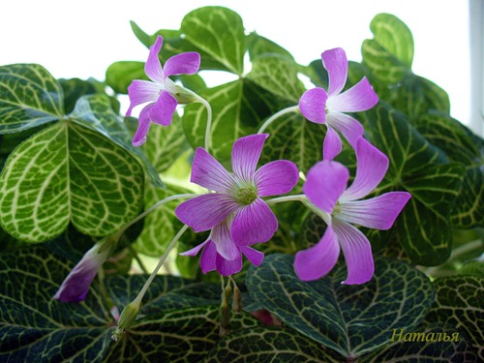
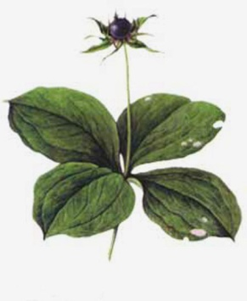
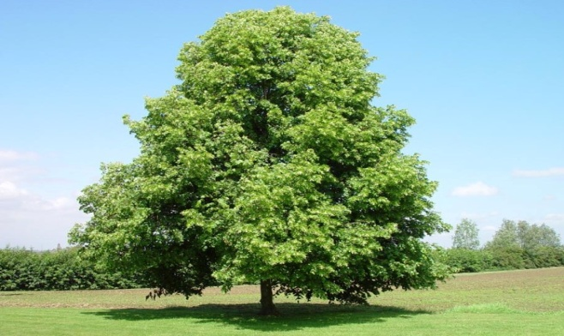
За відношенням до світла рослини поділяють на три основні групи :
Світлолюбні: сосна
дуб підсніжник
Тіньолюбні: вороняче око,кислиця звичайна
Тіньовитривалі:
Черемха
ялина
липа

Slide 6
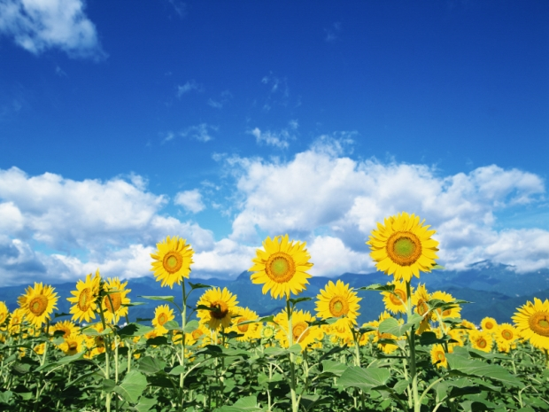
Тепло
Важливий фактор розселення рослин по земній кулі.

Slide 7
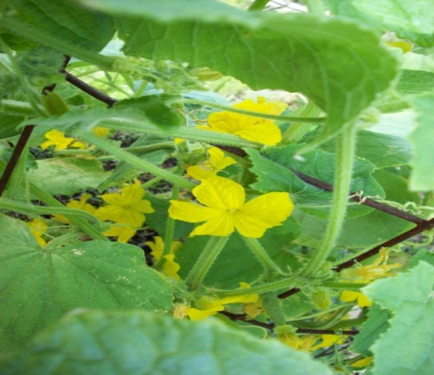
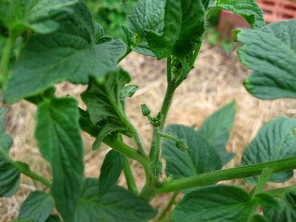
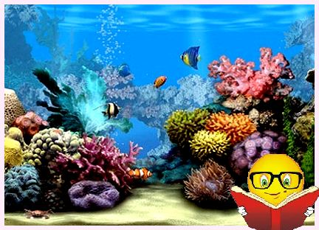
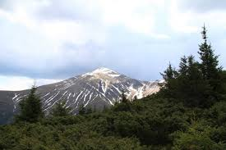
Дві екологічні групи рослин:
1) Теплолюбні – пристосовані до тепла.
Огірок помідор
2) Холодолюбні – здатні рости і розвиватися за низьких температур полярних і високогірних районів.

Slide 8
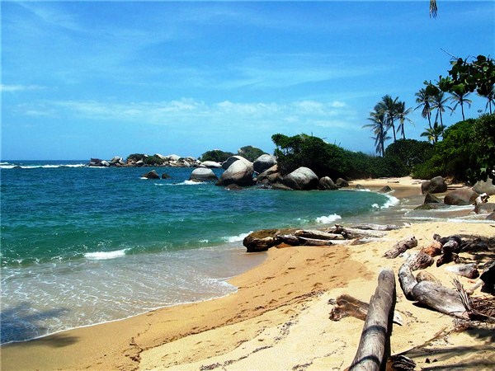
Вода
Регулюючий фактор розподілу рослин не тільки по всій земній кулі,але й в межах територій із однаковим кліматом,але з різним рельєфом.

Slide 9

Повітря
Не тільки джерело вуглекислого й кисню,а й середовище життя,яке завдяки вітру перебуває в постійному русі.

Slide 10

Грунт
Є середовищем життя рослин,з якого вони беруть воду і мінеральні речовини для живлення.

Slide 11
Висновок
Таким чином, на рослини впливає комплекс абіотичних факторів середовища, найбільше значення з яких мають температура, зволоженість і світло. Залежно від ступеня впливу цих факторів рослини діляться на групи, та у них з'являються пристосованості до життя під впливом сукупності даних факторів.

